Slide 1

Нові категорії трудових спорів у практиці
КЦС у складі ВС
Білоконь Олена
Суддя Верховного Суду
ІІ Форум з трудового права
23 листопада 2023 року

Slide 2
Тимчасове обмеження права на працю
стаття 43 Конституції України гарантує право кожного на працю, що включає можливість заробляти собі на життя працею, яку він вільно обирає або на яку він вільно погоджується
в умовах воєнного або надзвичайного стану можуть встановлюватись окремі обмеження прав і свобод із зазначенням строку дії цих обмежень
у зв'язку з введенням в Україні воєнного стану тимчасово, на період дії воєнного стану, можуть обмежуватись конституційні права і свободи людини і громадянина, передбачені статтею 43 Конституції України

Slide 3
Огляд змін у законодавстві
Законом України від 1 липня 2022 року № 2352 «Про внесення змін до деяких законодавчих актів України щодо оптимізації трудових відносин» внесено «воєнні» зміни до:
Кодексу законів про працю
ЗУ «Про відпустки»
ЗУ «Про оплату праці»
ЗУ «Про організацію трудових відносин в умовах воєнного стану»

Slide 4
Нові підстави припинення трудового договору
Трудовий договір з ініціативи роботодавця може бути розірваний також у випадку неможливості забезпечення працівника роботою, визначеною трудовим договором у зв'язку зі знищенням (відсутністю) виробничих, організаційних та технічних умов, засобів виробництва або майна роботодавця внаслідок бойових дій (п.6 ч.1 ст. 41 КЗпП України)
Порядок звільнення:
про наступне вивільнення працівників персонально попереджають не пізніше ніж за 10 календарних днів ( ч.7 ст. 49-2 КЗпП України)
проводиться, якщо неможливо перевести працівника за його згодою на іншу роботу (ч.4 ст. 41 КЗпП України )

Slide 5
Нові підстави припинення трудового договору
Підстави звільнення згідно з п.6 ч.1 ст. 41 КЗпП України
обов`язковою умовою для звільнення за цією підставою має бути об`єктивна неможливість забезпечувати працівника роботою, визначеною трудовим договором. Існування воєнного стану автоматично не означає знищення (відсутність) виробничих, організаційних та технічних умов, засобів виробництва або майна роботодавця внаслідок бойових дій.
Постанова ВС від 27 вересня 2023 року у справі 523/11673/22

Slide 6
Призупинення дії трудового договору
це тимчасове припинення роботодавцем забезпечення працівника роботою і тимчасове припинення працівником виконання роботи за укладеним трудовим договором у зв’язку із збройною агресією проти України, що виключає можливість обох сторін трудових відносин виконувати обов’язки, передбачені трудовим договором (ст. 13 ЗУ «Про організацію трудових відносин в умовах воєнного стану)
... право роботодавця тимчасово призупинити дію трудового договору з працівником у разі неможливості у зв'язку з військовою агресією проти України забезпечити працівника роботою
… для застосування цієї норми права роботодавець має перебувати в таких обставинах, коли він не може надати працівнику роботу, а працівник не може виконати роботу
… інформація про причини призупинення та умови відновлення дії трудового договору має бути зазначена у наказі роботодавця про призупинення дії трудового договору

Slide 7
Призупинення дії трудового договору
… право призупинити дію трудового договору з працівником не є абсолютним … якщо необхідні для виконання роботи працівником виробничі, організаційні, технічні можливості, засоби виробництва знищені в результаті бойових дій або їх функціювання з об`єктивних і незалежних від роботодавця причин є неможливим, а переведення працівника на іншу роботу або залучення його до роботи за дистанційною формою організації праці неможливо
Постанова ВС від 21 червня 2023 року у справі 149/1089/22

Slide 8
Оцінка судами наявності/відсутності підстав для призупинення дії трудового договору
….сама по собі обставина зменшення кількості пацієнтів медичного закладу після введення воєнного стану на території України не свідчить про неможливість відповідача забезпечити лікарів роботою
… суди врахували, що переважна більшість працівників були залучені до надання медичних послуг, дія трудових договорів призупинялась лише з деякими працівниками
Постанови ВС від 21 червня 2023 року у справі 149/1089/22, від 15 вересня 2023 року у справі № 161/7449/22
… наказ про призупинення дії трудового договору був прийнятий роботодавцем в умовах воєнного стану у зв`язку з військовою агресією проти України, веденням в березні 2022 року бойових дій у Київській області, що очевидно впливало на безпечні й належні умови праці. Роботодавцем було тимчасово призупинено дію трудових договорів фактично з усіма працівниками, які перебували у трудових відносинах із ним, у зв`язку з неможливістю забезпечити працівників роботою.
Постанова ВС від 14 вересня 2023 року у справі 754/5488/22

Slide 9
Збереження середнього заробітку за працівниками, призваними на військову службу
«Воєнна» редакція частини третьої статті 119 КЗпП України
За працівниками, призваними на строкову військову службу, військову службу за призовом осіб офіцерського складу, військову службу за призовом під час мобілізації, на особливий період, військову службу за призовом осіб із числа резервістів в особливий період або прийнятими на військову службу за контрактом, у тому числі шляхом укладення нового контракту на проходження військової служби, під час дії особливого періоду на строк до його закінчення або до дня фактичного звільнення зберігаються місце роботи і посада на підприємстві, в установі, організації, незалежно від підпорядкування та форми власності і у фізичних осіб - підприємців, у яких вони працювали на час призову.
Таким працівникам здійснюється виплата грошового забезпечення за рахунок коштів Державного бюджету України відповідно до Закону України "Про соціальний і правовий захист військовослужбовців та членів їх сімей.
Верховний Суд

Slide 10

Сучасна судова практика за статтею 119 КЗпП України
З 19 липня 2022 року у роботодавця відсутній обов'язок зберігати за особами, призваними на військову службу, середній заробіток за місцем роботи на час проходження військової служби. Натомість їм виплачується грошове забезпечення військовослужбовця.
Постанови ВС від 28 червня 2023 року № 753/12209/22
від 18 жовтня 2023 року № 303/7508/23

Slide 11
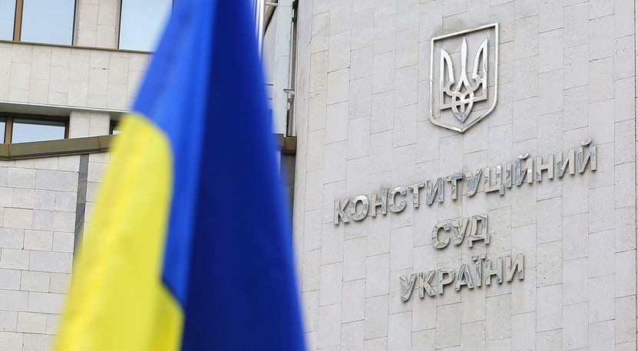
Що вирішить
Конституційний Суд України?
Суб'єкт права на конституційну скаргу просить перевірити п.п.17 п.1 Розділу І ЗУ № 2352 ( де у частині третій статті 119 КЗпП України слова «зберігаються місце роботи, посада і середній заробіток» замінено словами «зберігаються місце роботи і посада» )
Чи відповідають оспорювані приписи ч.1 ст. 8, ч.5 ст. 17, ч.ч.2,3 ст. 22 та ст. 64 Конституції України?
8 листопада 2023 року КС перейшов до закритої частини для ухвалення рішення
Скарга № 18/257 від 31 липня 2023 року

Slide 12
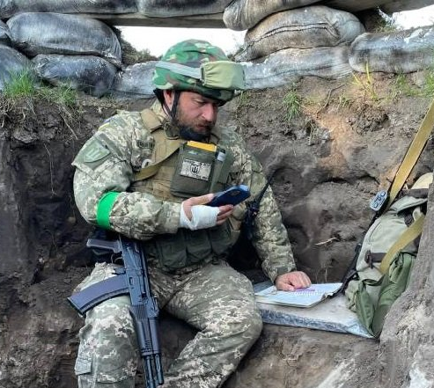
Ч.3 ст. 119 КЗпП & ч.2 ст. 57 ЗУ «Про освіту»
За педагогічними чи науково-педагогічними працівниками призваними на військову службу за призовом під час мобілізації зберігається попередній середній заробіток
Обґрунтування:
....згідно з ч.2 ст. 39 ЗУ «Про військовий обов'язок і військову службу» мобілізовані користуються гарантіями, передбаченими ч.2 ст. 57 ЗУ «Про освіту»
ч.2 ст. 57 ЗУ «Про освіту» є спеціальної нормою, тому має перевагу над загальною ч.3 ст. 119 КЗпП України;
ЗУ № 2352 не вніс зміни до ЗУ «Про освіту»;
Постанова ВС від 16 жовтня 2023 року № 718/209/23

Slide 13
Припинення трудових відносин з керівниками
Згідно з п.5 ч.1 ст. 41 КЗпП України трудовий договір з ініціативи власника або уповноваженого ним органу може бути розірваний також у випадку припинення повноважень посадових осіб.
Алгоритм застосування :
звільнений працівник повинен бути посадовою особою підприємства
має відбутись попереднє припинення повноважень посадової особи (окреме рішення вищого органу управління або виконавчого органу, що наділений повноваженнями з прийому/звільнення працівників)
розірвання трудового договору в порядку, передбаченому чинним законодавством України та статутними документами господарського товариства , оскільки поняття «припинення повноважень» не є тотожним поняттю «звільнення».

Slide 14
Посадова особа в розумінні п.5 ч.1 ст. 41 КЗпП України
член колегіального виконавчого органу господарського товариства чи одноособовий керівник
на яких при призначенні на посаду покладаються функції по управлінню за рішенням власника або уповноваженого органу в межах своїх повноважень
… віднесення статутом товариства певної посади до категорії «посадових осіб» не є підставою для визнання її такою, до якої застосовується положення п.5 ч.1 ст. 41 КЗпП України
… припинення повноважень члена виконавчого органу може відбутись у будь-який час та з будь-яких підстав, водночас, це стосується лише посадових осіб – членів колегіального виконавчого органу господарського товариства чи одноособового керівника на яких при призначенні на посаду покладаються функції по управлінню за рішенням власника або уповноваженого органу в межах своїх повноважень
Постанова ОП КЦС ВС від 23 січня 2023 року № 766/23789/19

Slide 15
Припинення повноважень посадової особи як передумова звільнення на підставі п.5 ч.1 ст. 41 КЗПП України
Повноваження члена виконавчого органу можуть бути у будь-який припинені або він може бути тимчасово відсторонений від виконання своїх повноважень (ч.3 ст. 99 ЦК України )
…. зміст положень частини третьої статті 99 ЦК України надає право компетентному (уповноваженому) органу товариства припинити повноваження члена виконавчого органу у будь-який час, на свій розсуд, з будь-яких підстав.
Постанова ВП ВС від 10 квітня 2019 року у справі № 510/456/17
При розгляді спору щодо розірвання трудового договору за п. 5 ч. 1 ст. 41 КЗпП має значення не наявність підстав для припинення повноважень (звільнення) посадової особи, а дотримання органом управління (загальними зборами, наглядовою радою) передбаченої цивільним законодавством та установчими документами юридичної особи процедури ухвалення рішення про таке припинення.
Постанова ВП ВС від 15 вересня 2020 року у справі № 205/4196/18
від 23 лютого 2021 року у справі 753/17776/19

Slide 16
Дякую за увагу!

